Slide 1
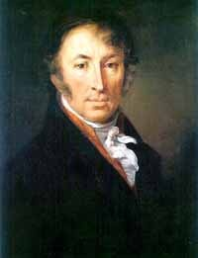
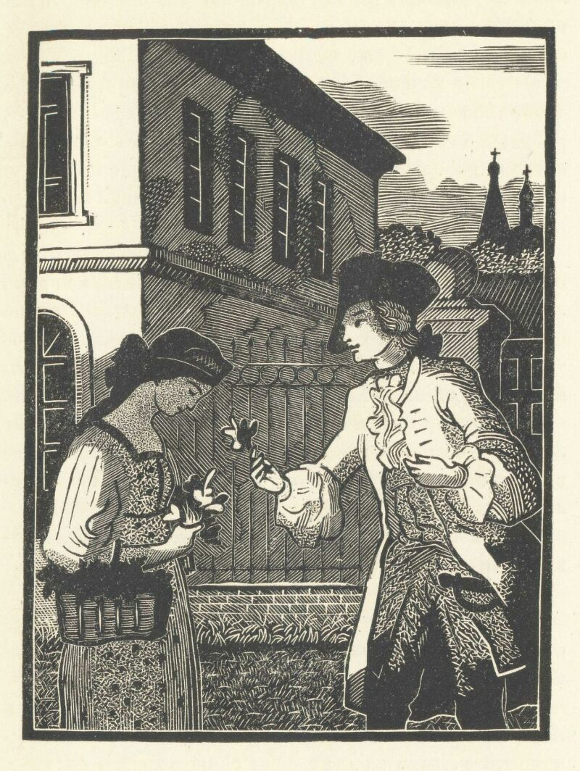
Н.М. Карамзин «Бедная Лиза» (1792)
Основа конфликта, характеры главных героев. Взгляд на человека XVIII века

Slide 2
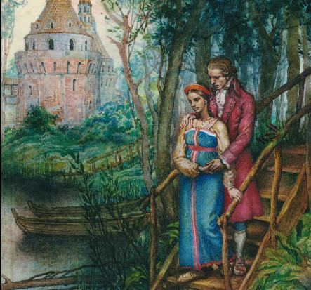
Работа с произведением

Slide 3
Краткое содержание
После смерти отца Лиза вынуждена много работать. Она становится единственной кормилицей старой, больной матери. Девушка трудолюбива, скромна, хорошо воспитана. Летом она продаёт на улицах Москвы ягоды и цветы, а зимой ткёт холсты и вяжет чулки.
Продавая цветы, Лиза знакомится с молодым богатым юношей по имени Эраст. Он очарован красавицей Лизой и впредь обещает покупать цветы только у неё. Спустя день Эраст навещает Лизу в её скромном домике. Он входит в доверие к матери и беспрепятственно встречается с девушкой.
Влюблённые строят планы на будущее, обещая друг другу вечную любовь. Эраст восхищается чистотой и целомудрием юной крестьянки, её нетронутой красотой. Однажды Лиза сообщает ему, что к ней сватается богатый крестьянин. Эраст категорически запрещает ей выходит замуж за него. В порыве чувств юноша даже обещает жениться на Лизе. Девушка верит ему, и в тот же вечер они становятся близки.
Эраст быстро охладевает к Лизе. Он сообщает, что уезжает на войну, и исчезает из жизни девушки. Спустя время она случайно встречает его в Москве. Но Эраст отказывается от неё: он женился по расчёту на пожилой богатой вдове.
Не в силах пережить страшный позор, Лиза топится в пруду. Старушка-мать также вскоре умирает от тоски. Всю оставшуюся жизнь Эраст терзается от угрызений совести.

Slide 4
Суть конфликта, который носит социально-нравственный характер
Лиза: крестьянка, «прекрасная душой и телом»
Эраст: «дворянин с изрядным разумом и добрым сердцем, добрым от природы, но слабым и ветреным».
Эраст - «довольно богатый дворянин» с «добрым от природы» сердцем, «но слабым и ветреным». «Он вел рассеянную жизнь, думал только о своем удовольствии… ». Таким образом, цельному, самоотверженному характеру крестьянки противопоставлен характер доброго, но избалованного праздной жизнью барина, не способного думать о последствиях своих поступков.
Чувства Лизы отличаются глубиной, постоянством, бескорыстием. Она прекрасно понимает, что ей не суждено быть женою Эраста («Я крестьянка»). Лиза любит Эраста самозабвенно, не задумываясь о последствиях своей страсти.

Slide 5
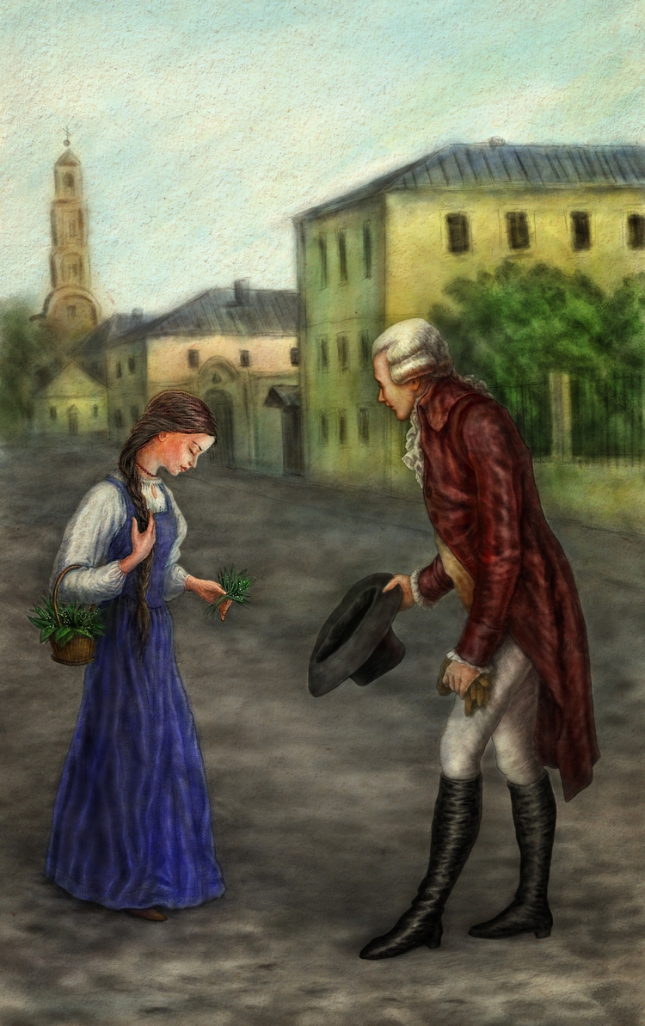
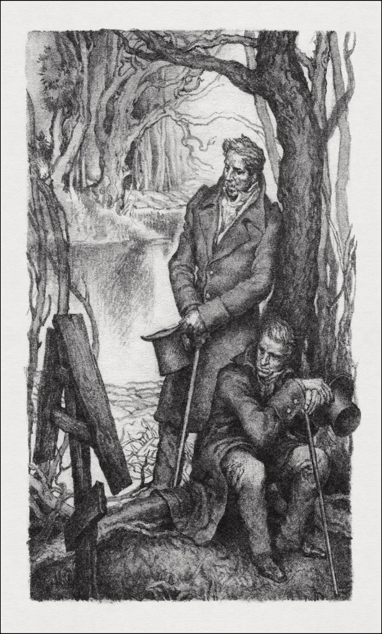
Как вы понимаете эпитет «бедная»
в названии повести?
Почему Лиза была
похоронена не на кладбище,
а близ пруда?
1.Каков жанр произведения «Бедная Лиза» Карамзина?
2. Где и когда происходило действие повести?
3.С какой целью Лиза пришла в Москву?
4. За какую сумму Лиза продала свои ландыши?
5. Какое условие предложил незнакомец матери Лизы, оказавшись в их доме?

Slide 6
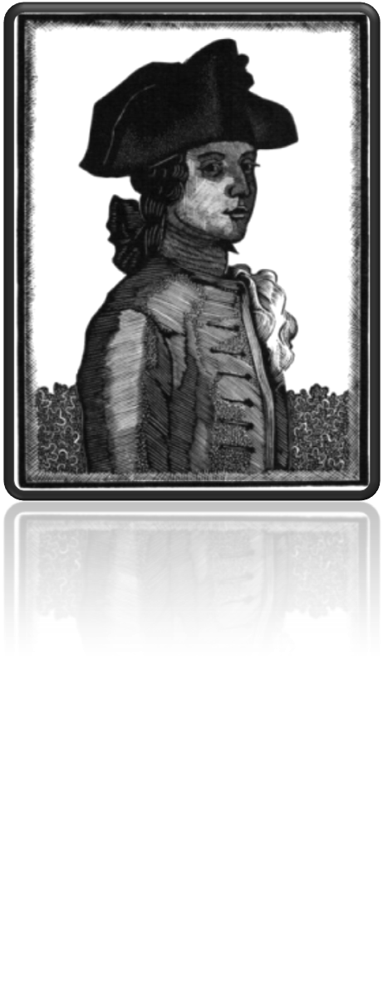
Каков Эраст? Какова его жизнь?
Чем было вспыхнувшее чувство для Лизы? А для «успевшего вкусить светских забав» Эраста? Любил ли он ее?

Slide 7
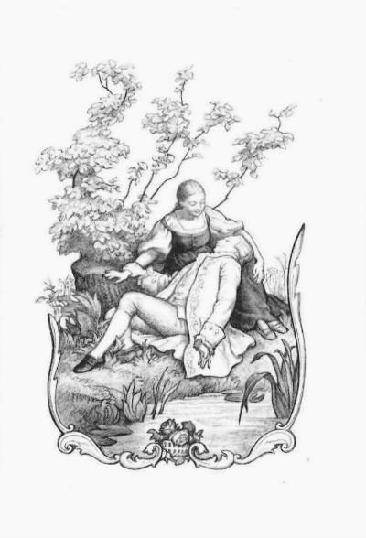
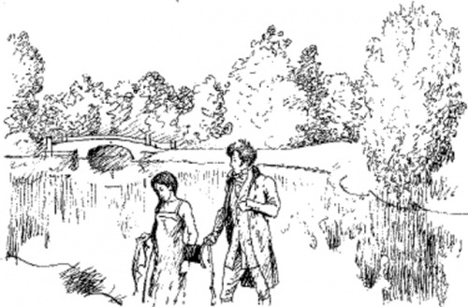
«Я боюсь, чтобы гром не убил меня, как преступницу!» Кто и почему сказал эту фразу?
Насколько способствует пониманию эмоционального состояния героев пейзаж? Покажите на примерах.

Slide 8
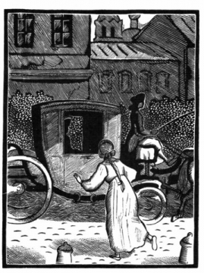
Кто рассказал эту историю автору?
От какого лица ведётся повествование?
Как автор относится к своим героям?
Осуждает ли он Эраста?
В чем конфликт произведения?

Slide 9
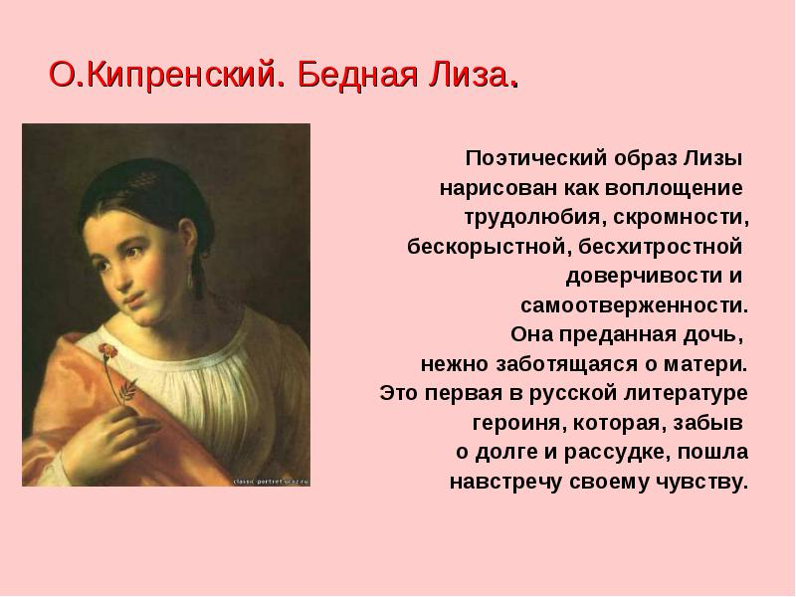

Slide 10
Почему у современников повесть Карамзина пользовалась неслыханным успехом?
Что новаторского в русскую литературу внес Карамзин своей повестью?
Что понравилось в повести, а что показалось далеким от реальности, устаревшим?

Slide 11
Повесть «Бедная Лиза» явилась первым образцом сентименталистской прозы.
Именно Карамзин показал, что главным героем произведения может быть простой человек, мир его чувств, жизнь его сердца.
Положил начало огромному циклу литературы о «маленьких людях».

